Slide 1
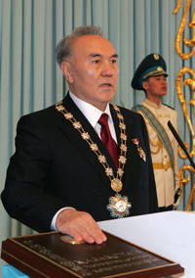
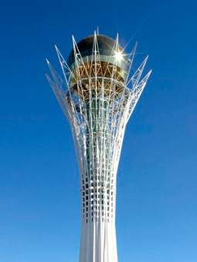
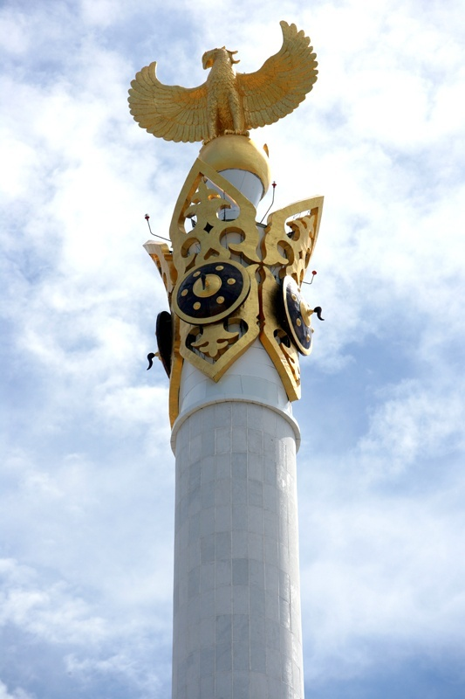
Игра Викторина
«Лидер страны»
Мой Казахстан – ты независим!
Стабильности и процветания тебе!
Народу твоему – благополучия,
А Президенту – продвигаться успешно
ВПЕРЕД!

Slide 2
1 тур Байга

Slide 3
Вопрос 1
Назовите аул в котором родился Н.А.Назарбаев?

Slide 4
Ответ
Чемолган

Slide 5
Вопрос 2
Н.Ә.Назарбаев қай жылы туылды?

Slide 6
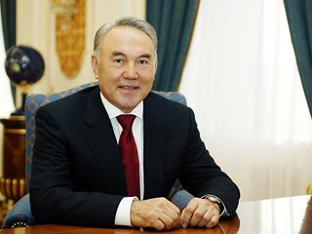
Ответ
1940 жылы 6 маусым

Slide 7
Вопрос 3
Свою трудовую биографию он начал в городе

Slide 8
Ответ
Темиртау

Slide 9
Вопрос 4
Н.Ә.Назарбаев қай жылы Қазақстан Компартиясының хатшысы болды?

Slide 10
Ответ
1979 жылы

Slide 11
Вопрос 5
Какими видами спорта занимается наш Президент

Slide 12
Ответ
Большой теннис,гольф

Slide 13
Вопрос 1
На метталлургическом заводе Назарбаев Н.А работал

Slide 14
Ответ
горновым

Slide 15
Вопрос 2
Қай жылы Астана Қазақстан Республикасының елордасы атанды

Slide 16
Ответ
1997 жылы

Slide 17
Вопрос 3
Какой статус получил Н.Назарбаев в 2010 году

Slide 18
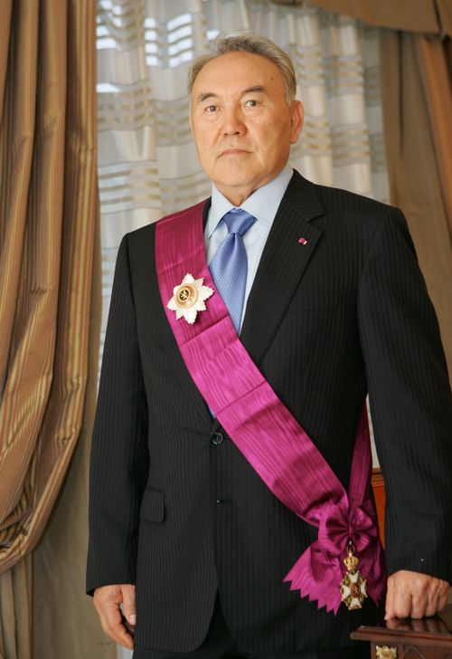
Ответ
Лидер Нации Ел басы

Slide 19
Вопрос 4
Н.Ә.Назарбаев тұңғыш президент болып сайланған жыл?

Slide 20
Ответ
1991 жылы 1 желтоқсан

Slide 21
Вопрос 5
Как звали маму Н.А.Назарбаева

Slide 22
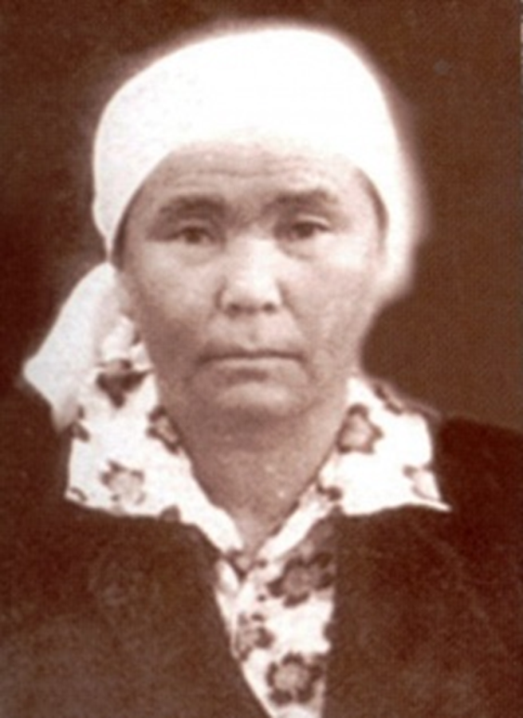
Ответ
Маму Н.Назарбаева звали Альжан

Slide 23
3 тур Конкурс знатаков

Slide 24
5 Символика 10 Государственные праздники 15 Знаминательные даты истории 20 Независимы Казахстан

